Slide 1
时间序列异常检测研究盘点
—— 方法、数据集与实验进展（周例会汇报）
IIA_benchmark 仓库 · 2026-10-14

Slide 2
汇报框架
一、研究全景：三条研究线与方法总览
二、单变量异常检测方法（6 个，逐页介绍）
三、多变量工业报警方法（7 个，逐页介绍）
四、MTSAD 深度复现族（8 组，逐页介绍）
五、报警洪泛与生成式检测（4 组）
六、数据集档案（14 个，逐页介绍）
七、实验结果与图表分析
八、问题风险与下周计划

Slide 3
研究全景：三条研究线
线 1 · 工业报警主线（书籍 20 算法 + 10 个 SOTA）
• 单通道变量→二值报警（T1）、多变量报警（T2）、报警洪泛分类（T3）、根因分析
• 测试床：TEP / PRONTO / SKAB + 报警序列数据
线 2 · MTSAD 深度复现（2026-09 起）
• 统一 Detector 接口转录官方实现；SMD/MSL/SMAP/PSM/SWaT 五基准 SHA-256 固定
• 自建 E1–E4 / P2–P3 证据分级，复现结论可审计
线 3 · flow_matching 生成式检测子项目（进行中）
• 流匹配目标变体 + GRASP / CFM-TS / MOMENT 零样本等，严格无 PA 协议
关键纪律
• 合成 smoke 结果只验证管线，不进排行榜；负结果保留；协议差异如实报告

Slide 4
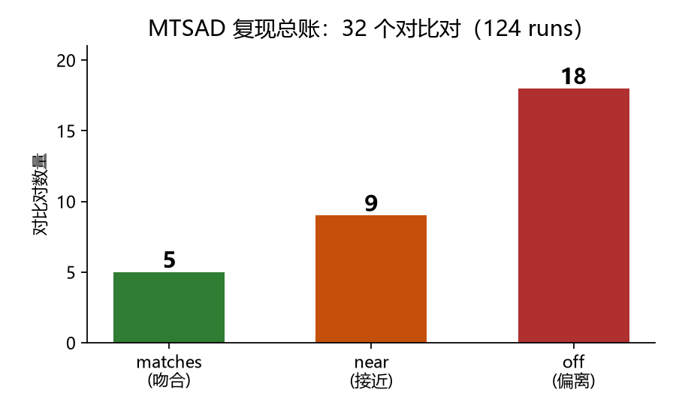
方法总览（30 个正式注册算法）
单变量（6）
• 阈值基线 / IID delay timer / Non-IID delay / Non-IID deadband / APP / 自适应 ECDF 套件
多变量工业报警（7）
• Mahalanobis MSPC / 凸包 NOZ / 搜索锥 NOZ / 变化方向 / 贝叶斯时变回归 / 自适应多变量 / 因果根因族
MTSAD 深度复现（8 组）
• TimesNet / Anomaly Transformer / DCdetector / USAD / TranAD / GCAD / iTransformer·CATCH / 经典基线组
报警洪泛 + 生成式（4 组）
• CASIM / ConE-AFC / HDAM·CTFH 族 / flow_matching 变体族
证据等级现状
• 仅 1 个 E4（Xu 2012）、0 个 P3；多数 E2/P2 —— '可调用+单测过' ≠ 论文复现

Slide 5
02
单变量异常检测方法
书 Chapter 2 系列 + 本仓库自适应适配层（B0–B7 消融）

Slide 6
阈值 + on-delay + deadband 基线
单变量报警 · 基础基线
基线
出处 / 定位
• 工业报警系统标准做法（教科书式基线）
方法原理
• 固定阈值触发，on/off delay 防抖，deadband 防抖动回切
• 实现为显式状态机，参数少、可解释、部署成本最低
• 是所有自适应/SOTA 方法的对照锚点
实现位置
• src/iia_benchmark/models/univariate.py · ThresholdDelayDeadband / design_alarm
实验表现
• SKAB 上 F1 仅 0.1448 —— 暴露固定阈值在非平稳工况下的局限
适用场景
• 任何新方法的必跑基线；也用于 FAR/MAR/AAD 联合搜索设计（书 Chapter 2）

Slide 7
IID on/off delay timer
单变量报警 · 书 2.1
E4 复现
出处 / 定位
• Xu et al., 2012, IEEE TASE（DOI 10.1109/TASE.2011.2176490）
方法原理
• 把报警序列建模为马尔可夫链，推导 FAR/MAR/AAD 闭式解
• 给定性能指标约束可直接解析设计 on/off delay 参数
• 假设样本 IID，是 delay timer 理论的奠基工作
实现位置
• src/iia_benchmark/models/univariate_book.py · AlarmOnOffDelay / design_iid_delay_timer
实验表现
• TEP 三种子：F1 0.8678 / FAR 0.0067 / MAR 0.1840
• P0 论文级验证达 E4：Table VII 最大数值误差 5.94e-05（全仓库唯一 E4）
适用场景
• 单变量报警参数设计的理论基准；论文复现的标杆案例

Slide 8
Non-IID delay timer
单变量报警 · 书 2.2
出处 / 定位
• Wang et al., 2022
方法原理
• 放弃 IID 假设，用持续时间概率质量函数（PMF）刻画相关结构
• Pettitt 变点分段 + 贝叶斯区间估计，适应非平稳过程
• 对自相关工业过程的 FAR/MAR 估计更诚实
实现位置
• src/iia_benchmark/models/univariate_book.py · design_non_iid_delay_timer
实验表现
• 书表迁移复现完成（E2/P2 证据级）
适用场景
• 自相关强的过程变量（温度、液位缓变通道）的 delay 设计

Slide 9
Non-IID deadband 设计
单变量报警 · 书 2.3
出处 / 定位
• Wang et al., 2023
方法原理
• 以最大幅值偏差为准则设计 deadband 宽度
• Beta 后验更新，把历史报警质量反馈进宽度调整
• 与 delay timer 正交，可联合使用
实现位置
• src/iia_benchmark/models/univariate_book.py · deadband_index / design_deadband_width
实验表现
• 书表迁移复现完成（E2/P2 证据级）
适用场景
• 报警抖动严重（chattering）通道的 deadband 定量设计

Slide 10
Alarm Probability Plot (APP)
单变量报警 · 书 2.4
出处 / 定位
• Yu et al., 2017
方法原理
• 把'报警概率'作为连续量可视化，替代硬阈值二值化
• 支持多工况下阈值设计的图形化权衡分析
• 为操作员提供可解释的报警质量图谱
实现位置
• src/iia_benchmark/models/univariate_book.py · build_alarm_probability_plot
实验表现
• 书图复现完成
适用场景
• 阈值/性能权衡的展示与沟通工具，适合配合设计类方法

Slide 11
自适应单变量套件（B0–B7 消融）
单变量报警 · 本仓库适配层
本周亮点
出处 / 定位
• 本仓库原创适配（面向分布漂移与工况切换）
方法原理
• ECDF 归一化报警：经验分布自适应阈值，免人工调参
• Page-Hinkley 变点检测：在线识别分布漂移并触发重校准
• block 校准 + 工况条件 ECDF + 安全滚动 ECDF
• 自动路由 + 显式拒绝（OOD 时拒绝预测，输出不确定标记）
实现位置
• src/iia_benchmark/models/adaptive_univariate.py（EmpiricalCDFAlarm / PageHinkleyChangeAlarm / AdaptiveUnivariateAlarmRouter）；管线 adaptation/univariate_pipeline.py
实验表现
• TEP 双侧 ECDF：F1 0.9502（基线 0.8678 → +0.082）
• SKAB：B0 基线 0.1448 → B4 0.4124（但 FAR 仍 55 次/小时，负结果保留）
适用场景
• 分布漂移、工况切换场景下的单变量检测主力；消融链完整，适合写论文

Slide 12
03
多变量工业报警方法
书 Chapter 3–4：正常运行区 / 方向规则 / 时变回归 / 因果根因

Slide 13
Mahalanobis MSPC
多变量报警 · 经典基线
最强基线
出处 / 定位
• 多元统计过程控制（MSPC）经典方法
方法原理
• 用正常工况协方差构造 Mahalanobis 距离作为异常分数
• 假设线性高斯，计算高效、理论完备
• 是多变量报警的默认对照
实现位置
• src/iia_benchmark/models/multivariate.py · MahalanobisAlarm
实验表现
• TEP F1 0.8921 —— 目前多变量报警主线最强
• PRONTO/SKAB 上明显偏弱（负结果保留）
适用场景
• 多变量基线首选；线性相关性强的过程变量效果最佳

Slide 14
凸包正常运行区（Convex NOZ）
多变量报警 · 书 3.1.2
出处 / 定位
• Yu et al., 2020
方法原理
• 用正常运行区的凸包界定安全域，包外即报警
• 几何直观、无需分布假设
• 凸假设在非凸工况下偏保守
实现位置
• src/iia_benchmark/models/multivariate.py · ConvexHullNOZAlarm
实验表现
• TEP F1 0.7210（低于 Mahalanobis 0.8921）
适用场景
• 正常运行区边界清晰、样本覆盖充分的过程

Slide 15
搜索锥 NOZ（非凸）
多变量报警 · 书 3.1.3
出处 / 定位
• Wang et al., 2024
方法原理
• 以搜索锥刻画非凸正常运行区，突破凸包保守性
• 对多工况簇状分布的边界刻画更贴合
• 实现含几何搜索，计算量高于凸包
实现位置
• src/iia_benchmark/models/multivariate.py · SearchConeNOZAlarm
实验表现
• TEP F1 0.6385（迁移成绩低于凸包，负结果保留）
适用场景
• 正常区明显非凸（多工况分离）的过程

Slide 16
变化方向报警（ATG + 规则矩阵）
多变量报警 · 书 3.2
出处 / 定位
• Chen et al., 2017
方法原理
• 提取变量变化方向（升/降/不变）构成方向签名
• 规则矩阵匹配故障模式，天然带根因指向
• 对缓慢漂移型故障敏感
实现位置
• src/iia_benchmark/models/multivariate_book.py · VariationDirectionAlarm
实验表现
• 书表迁移完成（E2 级）
适用场景
• 需要报警同时给出'哪个变量往哪变'的解释场景

Slide 17
贝叶斯时变回归（泵类设备）
多变量报警 · 书 3.3
出处 / 定位
• Xiong et al., 2018
方法原理
• 滑动窗口贝叶斯回归刻画变量间时变关系
• 残差偏离即异常，系数轨迹可解释
• 适合泵、压缩机等旋转设备监测
实现位置
• src/iia_benchmark/models/multivariate_book.py · BayesianWindowRegressionAlarm
实验表现
• 书例迁移完成（E2 级）
适用场景
• 变量间有明确物理回归关系的设备级监测

Slide 18
自适应多变量套件（M0–M3）
多变量报警 · 本仓库适配层
出处 / 定位
• 本仓库原创适配
方法原理
• 稳健收缩 Mahalanobis：小样本/病态协方差下更稳
• block 校准 + 自动路由 + 显式拒绝
• 与单变量套件同构的消融链设计
实现位置
• src/iia_benchmark/models/adaptive_multivariate.py
实验表现
• TEP/PRONTO/SKAB 迁移已跑通，PRONTO 上整体偏弱（负结果保留）
适用场景
• 多变量方向的自适应扩展基座，后续消融与论文实验平台

Slide 19
因果 / 根因分析族
多变量 · 书 Chapter 4
出处 / 定位
• TE ranker、NTE/NDTE、IGTE/IGDTE、递归 BN、PLR 贡献度
方法原理
• 传递熵（TE）及其归一化/动态变体做因果排序
• 递归贝叶斯网络做故障传播路径推断
• PLR 贡献度定位异常变量
实现位置
• src/iia_benchmark/models/root_cause.py / root_cause_book.py
实验表现
• iMAKS 合成因果真值上完成 smoke 验证（合成结果不进榜单）
适用场景
• 报警之后归因：从'检测到异常'走向'解释异常来源'

Slide 20
04
MTSAD 深度复现族
统一 Detector 接口 · 官方实现逐篇转录 · 五基准复现审计（124 runs / 32 对比对）

Slide 21
TimesNet
MTSAD 深度复现 · ICLR 2023
复现最佳
出处 / 定位
• Wu et al., 2023（官方实现逐篇转录，带 # Grounding 溯源标签）
方法原理
• 把一维时序折叠到二维（TimesBlock），捕获多周期结构
• 重建误差作为异常分数
• 通用时序骨干，异常检测是其任务头之一
实现位置
• src/iia_benchmark/models/mtsad_detectors.py（统一 Detector 接口）
实验表现
• 5/5 数据集复现与论文差 ≤ 0.03：SMD 0.8542 vs 0.8512；SWaT 0.9293 vs 0.9210
• 目前复现质量最好的深度方法
适用场景
• MTSAD 研究的可靠骨干；新方法的强基线

Slide 22
Anomaly Transformer
MTSAD 深度复现 · ICLR 2022 Spotlight
部分吻合
出处 / 定位
• Xu et al., 2022
方法原理
• Anomaly-Attention：关联差异（association discrepancy）建模
• 极小极大对抗训练放大异常的可区分性
• 逐点异常分数 + 可学习阈值
实现位置
• src/iia_benchmark/models/mtsad_detectors.py
实验表现
• SMD 0.9034 vs 第三方重跑 0.9033（Δ 0.0001），PSM matches
• MSL / SWaT off（0.8557 vs 0.9393）——协议差异待归因
适用场景
• 注意力类异常检测的代表；部分数据集可放心引用

Slide 23
DCdetector
MTSAD 深度复现 · KDD 2023
4/5 接近
出处 / 定位
• Yang et al., 2023
方法原理
• 双注意力对比结构，无监督对比正常/异常表示
• 不依赖重建，直接学习判别性表示
实现位置
• src/iia_benchmark/models/mtsad_detectors.py
实验表现
• 4/5 数据集 near：SWaT 0.9518 vs 0.9633
• MSL 缺口经 4 种子 + 200 分位阈值扫描排除随机性，oracle 上限 0.8646 < 0.9359，记录为开放差异
适用场景
• 对比学习路线代表；MSL 结果引用需谨慎

Slide 24
USAD
MTSAD 深度复现 · KDD 2020
复现失败
出处 / 定位
• Audibert et al., 2020
方法原理
• 双解码器自编码器 + 对抗式重建训练
• 训练快、推理轻
实现位置
• src/iia_benchmark/models/mtsad_detectors.py
实验表现
• 复现失败（off）——载荷与实现差异排查中
适用场景
• 暂缓作为基线引用，待复现闭环

Slide 25
TranAD
MTSAD 深度复现 · VLDB 2022
复现失败
出处 / 定位
• Tuli et al., 2022
方法原理
• Transformer + 对抗训练 + 自条件化（self-conditioning）
• 论文报告了 NAB/UCR/MBA 单变量扩展
实现位置
• src/iia_benchmark/models/mtsad_detectors.py
实验表现
• 复现失败（off）；SWaT 基准载荷与论文表差 1,800 行，随结果如实报告、不静默裁剪
适用场景
• 暂缓引用；其单变量扩展数据集已在库（NAB/UCR/MBA）

Slide 26
GCAD
MTSAD 深度复现
存疑
出处 / 定位
• 图神经 + 因果异常检测路线
方法原理
• 变量建图 + 因果结构约束的异常评分
实现位置
• scripts/mtsad/ 侧评估管线（AUROC/AUPRC）
实验表现
• AUROC 0.39–0.70 vs 论文 0.73–0.95，差距大，verdict withheld（暂不下结论）
适用场景
• 暂缓引用；差距大到疑似协议/载荷问题，优先排查

Slide 27
iTransformer / CATCH
MTSAD 深度复现 · 已转录
待审计
出处 / 定位
• iTransformer（ICLR 2024）；CATCH
方法原理
• iTransformer：倒置注意力（变量为 token）
• CATCH：通道感知的频域/ patch 建模
• 两者均按官方实现逐篇转录并接入统一接口
实现位置
• src/iia_benchmark/models/mtsad_detectors.py
实验表现
• 转录完成，系统性五基准复现排期中
适用场景
• 下一代骨干候选，等待复现审计

Slide 28
经典检测器族
MTSAD · 经典基线组
出处 / 定位
• PCA / kNN / Isolation Forest / OCSVM / Mahalanobis（逐点打分）
方法原理
• 逐点打分、无训练或轻训练，作为深度方法的对照组
• 统一 Detector 接口，与深度方法共用评估协议
实现位置
• src/iia_benchmark/models/mtsad_detectors.py
实验表现
• OCSVM-MSL matches（0.7015 vs 0.7082），其余多为 off —— 经典方法弱于深度方法的论文结论在本仓库得到支持
适用场景
• 低成本基线组；协议验证的试金石

Slide 29
05
报警洪泛与生成式检测
报警序列分类 SOTA + flow_matching 生成式子项目

Slide 30
CASIM
报警洪泛分类 · SOTA
当前最强
出处 / 定位
• 报警序列相似性 + 模式挖掘路线
方法原理
• 把报警洪泛片段编码为序列模式做开集分类
• 对已知故障类区分度极高
实现位置
• configs/algorithms/sota_algorithms.json 注册；实现见 src/iia_benchmark 报警族
实验表现
• BA：TEP 1.0000 / NPP 0.8182 / FCC 0.9922
• 700/700 open-set fit 完成，但阈值/均值有差（P2 级）
适用场景
• 报警洪泛分类当前最强；TEP/FCC 上接近满分

Slide 31
ConE-AFC
报警洪泛分类 · SOTA + conformal
复现标杆
出处 / 定位
• 作者工件级复现对象
方法原理
• 对比嵌入 + 报警洪泛分类头
• 独立 conformal 层给出分布外校准
实现位置
• tests/test_cone_afc.py / test_cross_conformal_afc.py 对应实现
实验表现
• 250/250 作者任务通过；95/95 表均值在 0.02 内
• 独立 conformal 层 1,800/1,800 完全一致（仍非 P3 级）
适用场景
• 复现纪律的标杆案例；conformal 不确定度可迁移到其他方法

Slide 32
HDAM / CTFH / TF-IDF-LSTM 等
报警洪泛分类 · SOTA 族
含负结果
出处 / 定位
• sota_algorithms.json 注册 10 个方法
方法原理
• HDAM：层次化深度报警建模；CTFH：跨域迁移哈希
• conformal 系列：分布外校准包装器
实现位置
• configs/algorithms/sota_algorithms.json
实验表现
• HDAM BA：TEP 0.9967 / NPP 0.6932 / FCC 0.9375
• PRONTO 表示错配导致 CTFH / HDAM 坍缩（BA 0.25 / 0.10），负结果保留
• 多种复杂方法未稳定超越 Jaccard 基线（0.9667 / 0.6932 / 0.9115）
适用场景
• 论文对比组；PRONTO 迁移失败案例适合写'表示错配'分析

Slide 33
flow_matching 生成式异常检测族
生成式 MTSAD · 子项目（进行中）
进行中
出处 / 定位
• projects/flow_matching_research/ 独立子项目
方法原理
• 流匹配目标变体：independent / OT / rectified / SB / SF2M / VP / reflow
• GRASP、CFM-TS、MOMENT 预训练零样本、MaelNet、CrossAD、TimeGAN/GT-GAN、BRITS/SAITS
• 严格无 point-adjustment 协议：验证集 99 分位定阈值
实现位置
• src/iia_benchmark/models/fm_*.py；结果 projects/flow_matching_research/results/2026-10-11/
实验表现
• 严格协议下 F1 百分数仅 3–41（rectified：SMD 41.07 / SWaT 28.96 / PSM 3.23）；MOMENT 零样本 2.6–42.6
• 7,117 条登记指标中 5,341 条缺结果，730 个严格组合仅 210 个完成 —— 现阶段不宜引用
适用场景
• 探索性研究方向；与 PA 协议分数不可直接比较

Slide 34
06
数据集档案
14 个数据集：多变量 MTSAD 五基准 / 工业过程 / 单变量族 / 报警序列 / 待申请

Slide 35
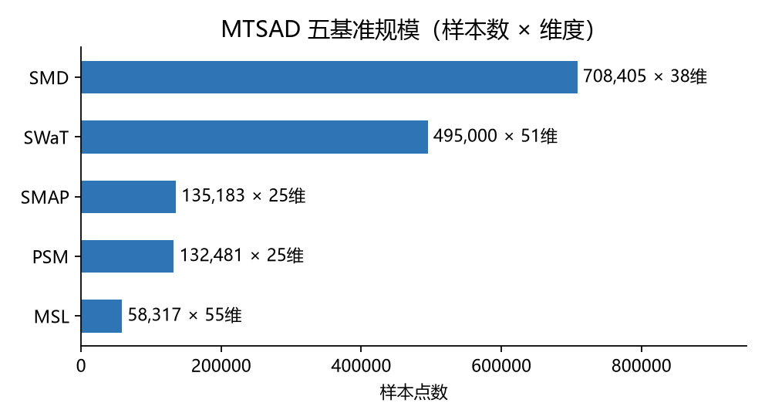
数据集全景
多变量 · 逐点标签（核心基准）
• SMD / MSL / SMAP / PSM / SWaT —— 已下载，逐文件 SHA-256 固定（TSLib 镜像）
工业过程
• TEP（52 变量 44 run）/ PRONTO（1.72 GB，CRC 通过）/ SKAB（原生逐点标签）
单变量
• NAB / UCR Archive 2021（184 MB）/ MBA 心律 / GECCO 2018 / SWAN-SF（6.5 GB）
报警序列（洪泛分类）
• TEP 50 位×1,000 run / NPP 192 位×1,212 run / FCC 57 位×1,600 run
受限与合成
• iMAKS（合成因果，仅 smoke）；WADI / MSDS 未下载（待申请）

Slide 36
SMD（Server Machine Dataset）
数据集档案
可用
基本信息
• 类型：多变量（38 维）
• 规模：708,405 样本点；28 台机器
• 标签：逐点异常标签，异常率 4.16%
• 获取状态：已下载并逐文件 SHA-256 固定（TSLib 镜像）
内容说明
• 服务器集群监控指标（CPU、内存、网络等）
• MTSAD 论文标配基准，训练/测试划分沿用 TSLib 约定
• 本仓库复现锚点：TimesNet 0.8542、AT 0.9034（均 matches）

Slide 37
MSL（Mars Science Laboratory）
数据集档案
可用
基本信息
• 类型：多变量（55 维）
• 规模：58,317 样本点
• 标签：逐点异常标签，异常率约 10.5%
• 获取状态：已下载并逐文件 SHA-256 固定
内容说明
• NASA 火星好奇号 rover 遥测数据
• 维度最高、通道间相关性复杂
• 复现难点数据集：AT/DCdetector 在 MSL 上均为 off，DCdetector 缺口记录为开放差异

Slide 38
SMAP（Soil Moisture Active Passive）
数据集档案
可用
基本信息
• 类型：多变量（25 维）
• 规模：135,183 样本点
• 标签：逐点异常标签，异常率约 12.8%
• 获取状态：已下载并逐文件 SHA-256 固定
内容说明
• NASA 卫星遥测数据
• 与 MSL 同属航天器遥测族，常联合报告

Slide 39
PSM（Pooled Server Metrics）
数据集档案
可用
基本信息
• 类型：多变量（25 维）
• 规模：132,481 样本点
• 标签：逐点异常标签，异常率 27.76%（最高）
• 获取状态：已下载并逐文件 SHA-256 固定
内容说明
• eBay 服务器池监控（TranAD 论文提出）
• 异常率接近 28%，对阈值策略和训练污染鲁棒性是考验
• 严格协议（无 PA）下生成式方法在 PSM 上仅 3.23 —— 高异常率放大了协议差异

Slide 40
SWaT（Secure Water Treatment）
数据集档案
可用
基本信息
• 类型：多变量（51 维）
• 规模：495,000 样本点
• 标签：逐点异常标签，异常率约 12.2%
• 获取状态：已下载并逐文件 SHA-256 固定
内容说明
• 新加坡水处理厂工控安全测试床，攻击注入型异常
• 工业控制安全领域旗舰基准
• 复现锚点：TimesNet 0.9293 vs 论文 0.9210（matches）；载荷与 TranAD 论文表差 1,800 行，如实报告

Slide 41
TEP（Tennessee Eastman Process）
数据集档案
可用
基本信息
• 类型：多变量（52 过程变量）
• 规模：44 run（2 正常 + 42 故障）
• 标签：故障起点已登记
• 获取状态：已下载（Git 镜像）
内容说明
• 化工过程仿真标杆，21 类预定义故障
• 本仓库工业报警主线的核心测试床
• 成绩锚点：单变量自适应 ECDF F1 0.9502；多变量 Mahalanobis 0.8921
使用备注
• 衍生 tep_alarm_dataport 报警序列：50 报警位 × 1,000 run × 5 类，用于洪泛分类

Slide 42
PRONTO
数据集档案
可用
基本信息
• 类型：多变量（17 过程变量 + 报警列）
• 规模：3 个测试日，45,420 样本
• 标签：故障阶段标签
• 获取状态：已下载（1.72 GB，CRC 校验通过）
内容说明
• 工业报警研究专用基准（含过程变量与报警日志双通道）
• 报警洪泛与根因分析的标准测试床
使用备注
• 洪泛方法迁移到此数据出现表示错配坍缩（CTFH BA 0.25 / HDAM 0.10），负结果保留——本身就是有价值的研究现象

Slide 43
SKAB（Skoltech Anomaly Benchmark）
数据集档案
可用
基本信息
• 类型：多变量（8 传感器）
• 规模：35 组实验 CSV
• 标签：原生逐点异常标签（本仓库不做 point adjustment）
• 获取状态：已下载
内容说明
• 水泵试验台：阀开度、转速可控注入异常
• 小而精，适合快速迭代与方法学实验
使用备注
• 基线 F1 仅 0.1448，自适应 B4 升至 0.4124 但 FAR 仍 55 次/小时 —— 低信噪比场景的负结果同样保留

Slide 44
NAB（Numenta Anomaly Benchmark）
数据集档案
可用
基本信息
• 类型：单变量序列族
• 规模：7 组序列（本仓库镜像子集）
• 标签：有标签
• 获取状态：已下载（TranAD 仓库镜像）
内容说明
• 真实流式单变量时序（AWS 指标、交通、温度等）
• 自带 NAB 评分体系（早期检出奖励）
• 单变量方向的公开可比基准

Slide 45
UCR Archive 2021（+ MBA 心律）
数据集档案
可用
基本信息
• 类型：单变量为主
• 规模：UCR 整包 zip 184 MB；MBA 心律序列
• 标签：有标签
• 获取状态：已下载，校验通过
内容说明
• UCR 时序档案是单变量分类/异常检测最大公开语料
• MBA 心律为 TranAD 单变量扩展数据
• 下周计划：在 UCR/NAB 上建立自适应 ECDF 套件基线表

Slide 46
GECCO 2018 / SWAN-SF
数据集档案
可用
基本信息
• 类型：GECCO 多变量水质；SWAN 多变量太阳物理
• 规模：SWAN-SF 约 6.5 GB
• 标签：有标签
• 获取状态：已下载，校验通过
内容说明
• GECCO 2018：饮用水水质事件检测挑战赛数据
• SWAN-SF：太阳活动多变量流式基准（24 通道磁图特征）
• 用于 flow_matching / CrossAD 等子项目扩展评估

Slide 47
报警序列数据集（TEP / NPP / FCC）
数据集档案
可用
基本信息
• 类型：二值报警位序列
• 规模：TEP 50 位×1,000 run×5 类；NPP 192 位×1,212 run；FCC 57 位×1,600 run×16 类
• 标签：故障/事故类别标签
• 获取状态：已取得并审计
内容说明
• 报警洪泛分类任务的标准输入（事件序列而非连续时序）
• CASIM 在 TEP/FCC 上 BA ≈ 1.0 / 0.99，NPP 0.82
使用备注
• FCC 旧固定切分曾含重复轨迹泄漏，重做后 alignment BA 从 0.8875 降至 0.7736 —— 切分审计教训

Slide 48
iMAKS（合成因果）
数据集档案
可用
基本信息
• 类型：多变量（22 传感器）
• 规模：211,200 行
• 标签：合成因果真值
• 获取状态：已下载（登记为合成数据）
内容说明
• 带显式因果图真值的合成过程数据
• 仅用于因果/根因方法的 smoke 验证
• 按纪律不得进入真实工业榜单

Slide 49
WADI / MSDS
数据集档案
待申请
基本信息
• 类型：多变量
• 规模：—
• 标签：仅登记元数据
• 获取状态：未下载（需申请）
内容说明
• WADI：水分配网络工控安全测试床（SWaT 姊妹集）
• MSDS：工业监控系统数据集
• 下周启动数据申请流程

Slide 50
07
实验结果与图表分析
所有数值可溯源至 ara_mtsad/evidence 与 docs/reports 审计表

Slide 51
MTSAD 复现总账：5 matches / 9 near / 18 off
结论
• TimesNet 是复现质量最好的深度方法（5/5 数据集 Δ≤0.03）
• Anomaly Transformer / DCdetector 部分数据集吻合；TranAD / USAD / GCAD 复现失败
• 经典基线组整体弱于深度方法，支持论文结论
方法学发现（重要）
• 同一预测下 point-wise 与 point-adjusted F1 差 2.8–116 倍
• affiliation 与 PA 两族指标差达 0.53 —— 跨论文比较前必须对齐指标族、阈值规则、载荷版本

Slide 52
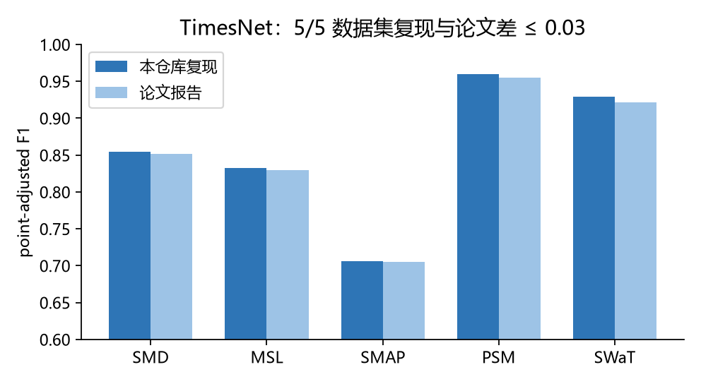
TimesNet 复现：5/5 数据集吻合
数值（复现 vs 论文，point-adjusted F1）
• SMD 0.8542 vs 0.8512（Δ 0.003）
• SWaT 0.9293 vs 0.9210（判 matches）
• 其余三数据集 Δ 均 ≤ 0.03
意义
• TimesNet 可作为本仓库 MTSAD 研究的可靠骨干与强基线

Slide 53
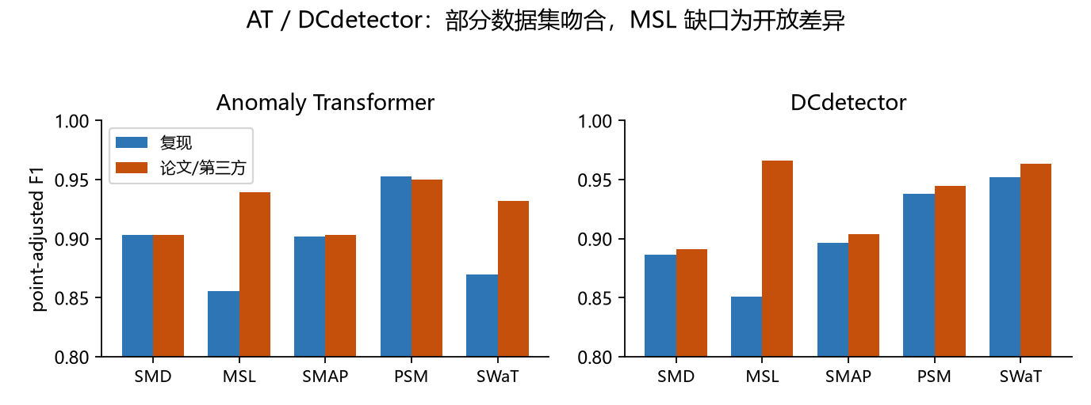
AT / DCdetector：部分吻合与开放差异
Anomaly Transformer
• SMD 0.9034 vs 第三方重跑 0.9033（Δ 0.0001）；PSM matches
• MSL / SWaT off（0.8557 vs 0.9393）
DCdetector
• 4/5 near：SWaT 0.9518 vs 0.9633
• MSL：4 种子 + 200 分位阈值扫描后 oracle 上限 0.8646 < 0.9359，记为开放差异
复现失败组
• TranAD / USAD off；GCAD AUROC 0.39–0.70 vs 论文 0.73–0.95（verdict withheld）

Slide 54
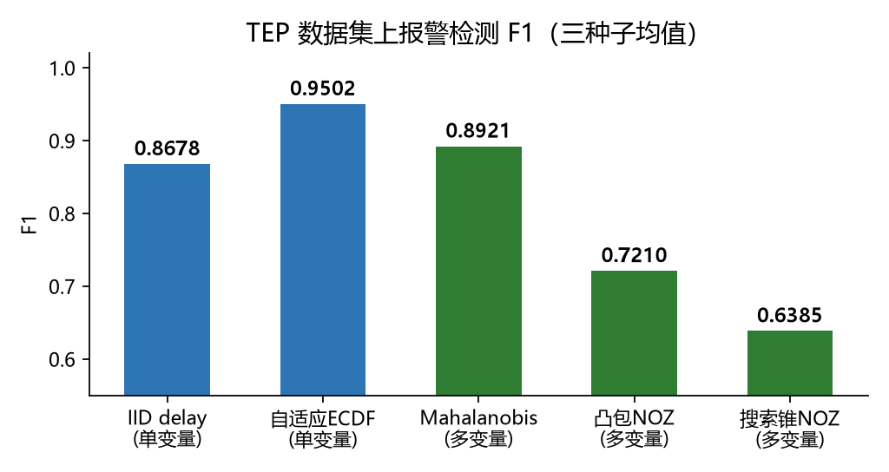
工业报警主线：TEP 成绩
单变量（三种子均值）
• IID delay：F1 0.8678 / FAR 0.0067 / MAR 0.1840
• 自适应双侧 ECDF：F1 0.9502（+0.082）
多变量
• Mahalanobis 0.8921 > 凸包 NOZ 0.7210 > 搜索锥 0.6385
迁移负结果（保留）
• SKAB 基线 0.1448（B4 升至 0.4124 但 FAR 55 次/小时）；PRONTO/SKAB 多变量全面偏弱
论文级验证
• Xu 2012 达 E4：Table VII 最大误差 5.94e-05；ConE-AFC conformal 层 1,800/1,800 一致

Slide 55
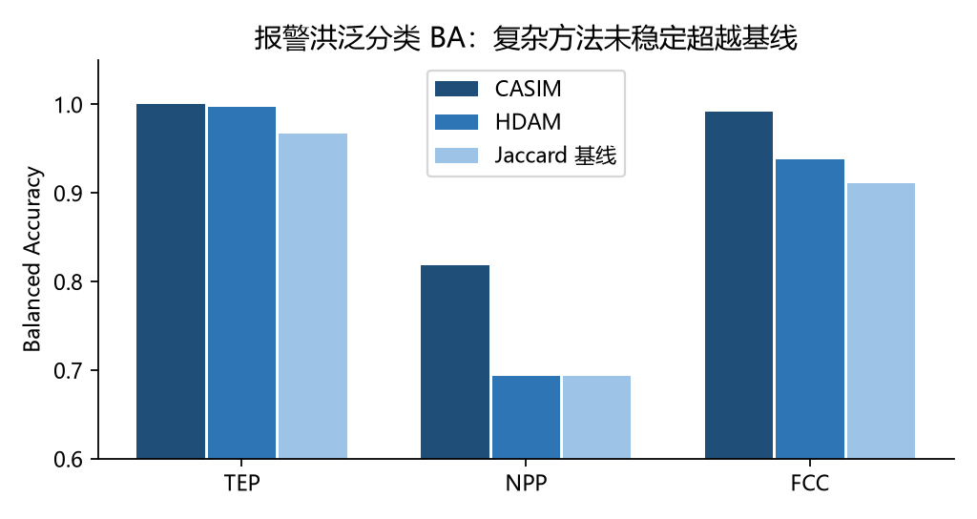
报警洪泛分类：复杂方法未稳定超基线
Balanced Accuracy（TEP / NPP / FCC）
• CASIM 1.0000 / 0.8182 / 0.9922 —— 当前最强
• HDAM 0.9967 / 0.6932 / 0.9375
• Jaccard 基线 0.9667 / 0.6932 / 0.9115 —— 多种复杂方法未能超越
负结果与教训
• PRONTO 表示错配：CTFH / HDAM 坍缩至 BA 0.25 / 0.10
• FCC 旧切分含重复轨迹泄漏：重做后 alignment BA 0.8875 → 0.7736（切分审计的必要性实证）

Slide 56
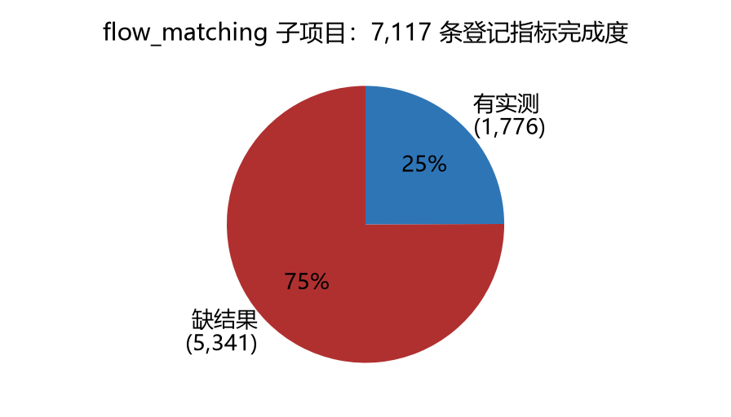
flow_matching 子项目：进行中，不宜引用
进展
• 7,117 条登记指标，1,776 条有实测，5,341 条缺结果
• 730 个严格异常检测组合仅 210 个完成预定重复
已有信号（严格无 PA 协议，验证集 99 分位阈值）
• 流匹配变体 F1 百分数 3–41：rectified SMD 41.07 / SWaT 28.96 / PSM 3.23
• MOMENT 零样本 2.6–42.6
引用纪律
• 严格协议分数与论文 PA 分数不可直接比较；现阶段不对外引用

Slide 57
08
问题、风险与下周计划

Slide 58
问题与风险
1 · 排行榜为空
• leaderboard-eligible split 数量 = 0；目前只有复现审计表，无对外榜单
2 · 证据等级偏低
• 30 个正式算法仅 1 个 E4、0 个 P3；多数停留在 E2/P2
3 · 复现失败未闭环
• TranAD / USAD / GCAD 无法复现；DCdetector-MSL 缺口为开放差异
4 · 协议敏感性强
• point adjustment 可放大 F1 达 116 倍；结果表述必须绑定协议说明
5 · 合成结果纪律
• synthetic smoke 高分（如 F1 0.9950）只验证管线，严禁当作 benchmark 性能

Slide 59
下周计划
1. 排查 TranAD / USAD / GCAD 复现失败原因（载荷 vs 实现）；DCdetector-MSL 归因实验
2. 补齐 leaderboard-eligible split：分组切分 + 冻结超参 + 数据审计 + 多种子不确定性
3. flow_matching：优先完成 730 个严格组合中已预定重复（当前 210/730）
4. 单变量方向：自适应 ECDF 套件在 UCR / NAB 上建立基线表
5. 启动 WADI / MSDS 数据申请流程

Slide 60
一句话总结
MTSAD 五基准 + TimesNet / AT / DCdetector 复现管线是当前最可靠的研究起点；
单变量方向有自适应 ECDF 套件 + UCR/NAB 数据可直接开工；
flow_matching 子项目尚需时间，现阶段不引用其结果。

